Slide 1
LE FORME DI GOVERNO

Slide 2
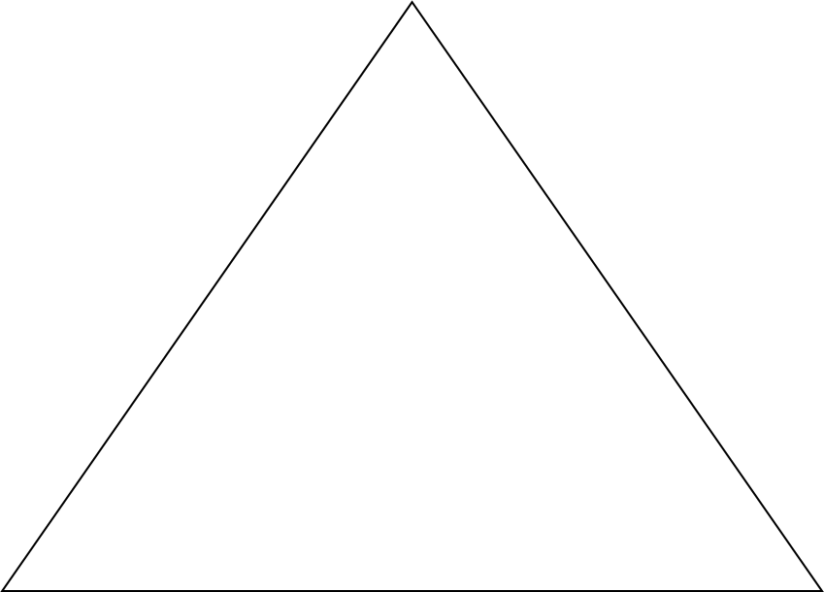
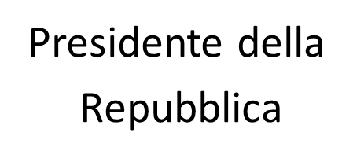
La forma di governo parlamentare: Il modello assembleare (Italia)

Slide 3
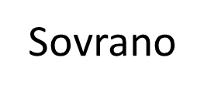
La forma di governo parlamentare: Il Premierato (Inghilterra)

Slide 4
La forma di governo parlamentare: Il cancellierato (Germania)

Slide 5
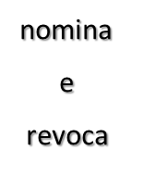
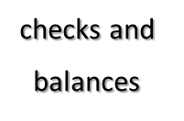
La forma di governo Presidenziale (Stati Uniti)

Slide 6
La forma di governo semipresidenziale (Francia)

Slide 7
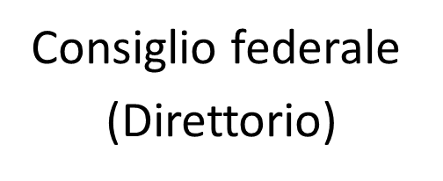
La forma di governo direttoriale (Svizzera)

